Slide 1
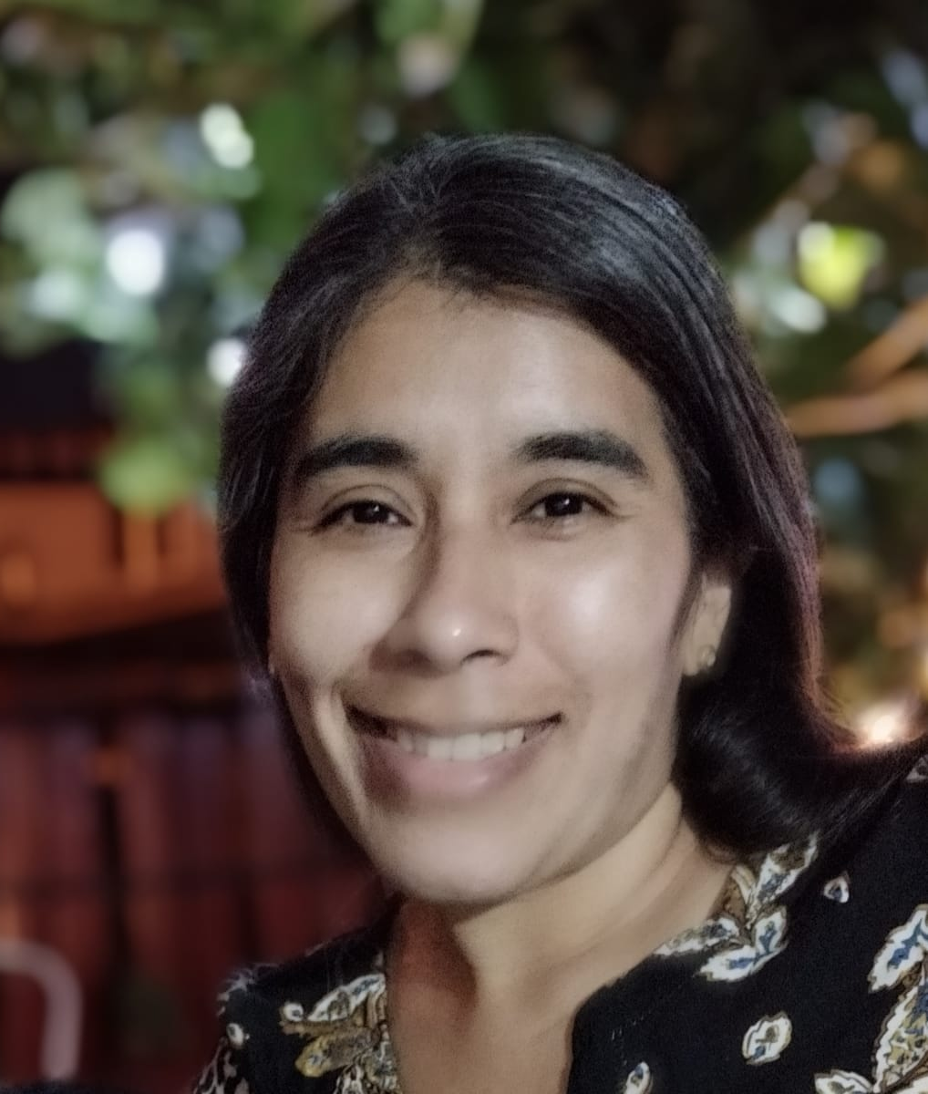
DIRECTIVA AFFAL NORTE
2017-2021
Hna Jacqueline Iturrieta
Presidente
Hna Ernestina Ramírez
Secretaria
Hna Mariela Ramírez
Tesorera
Hna Angélica Amaro
Pro-tesorera
Hna Ingrid Ríos
Directora

